Slide 2
Préspermaphytes

Slide 3
I-Définition:
Les préspermaphytes sont un groupe qui constitua, avec les ptéridophytes, l'un des élément essentiel de la flore de l'aire primaire. Ils sont apparus vers le Dévonien, il y a 400 millions d'années et auraient atteint leur apogée à l'Antracolithique il y a 300 millions d'années. Depuis, ce groupe a décliné pour faire place aux spermaphytes. Il ne reste aujourd'hui qu'une centaine d'espèces, véritables "fossiles vivants" qui, avec les échantillons reconstitués par les paléobotanistes, permettent d'étudier l'organisation de ce groupe.

Slide 4
Les prespermaphytes dériveraient du groupe des ptéridophytes appelés psilophytinées. La grande caractéristique évolutive de ce groupe concerne la miniaturisation des gamétophytes et leur intégration dans des structures protectrices. Cela assure une meilleure adaptation au milieu terrestre. Ce mouvement évolutif avait été amorcé par les ptéridophytes hétérosporés et hétéroprothallés du type des selaginelles. Il conduit à la formation de structures reproductrices particulières : l'ovule, les étamines et les grains de pollens.
Morphologie du cormus
Les appareils reproducteurs mâle et femelle
Reproduction

Slide 5
1-Classe de cycadophyta
La morphologie des préspermaphytes permet de les subdiviser en deux classes :
la classe des ptéridospermes (encore appelés Cycadophytes ou "fougères à graines") qui regroupe des plantes dont l'appareil végétatif ressemble à celui des fougères arborescentes avec des frondes. C'est le cas par exemple des cycas, espèces décoratives survivantes de cette classe.

Slide 6
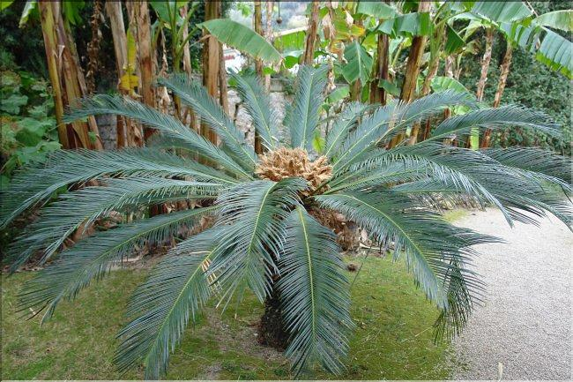
Cycadophyta

Slide 7
L'appareil végétatif des cycas ressemble à celui des fougères arborescentes, d'où le nom de fougères à graine que l'on a parfois donné à ces végétaux. Il est formé d'un tronc ou "stipe", recouvert par les bases foliaires. Le tronc est non ramifié. Il se termine par de grandes feuilles qui rappellent les frondes des fougères

Slide 8
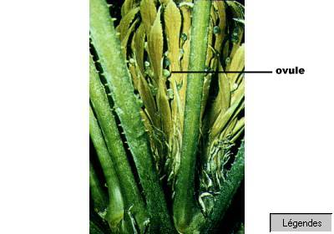

Slide 9
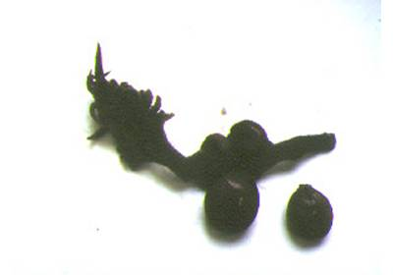
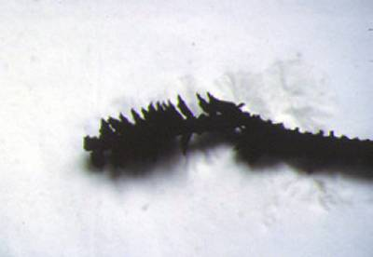
En période fertile, les feuilles du centre portent. soit des ovules. Soit des étamines
ovule
étamine

Slide 10
2-Classe de Ginkophytaa
classe des cordaïtes (encore appelés Gingkophytes) n'est plus aujourd'hui représentée que par une seule espèce vivante, le Ginkgo biloba ou arbre aux milles écus, dont les feuilles deviennent d'un beau jaune d'or à l'automne et dont les derniers survivants furent identifiés aux abords de monastères en Chine. Cette plante possède un appareil végétatif arborescent, déjà typique de celui des gymnospermes avec des feuilles de petite taille bien différenciées.

Slide 11
L'appareil végétatif du ginkgo est de type arborescent. Le sporophyte est constitué d'organes bien différenciés : racines, tiges et feuilles qui deviennent jaunes en automne d'où le nom d'arbre aux milles écus que l'on donne à cet arbre.

Slide 12
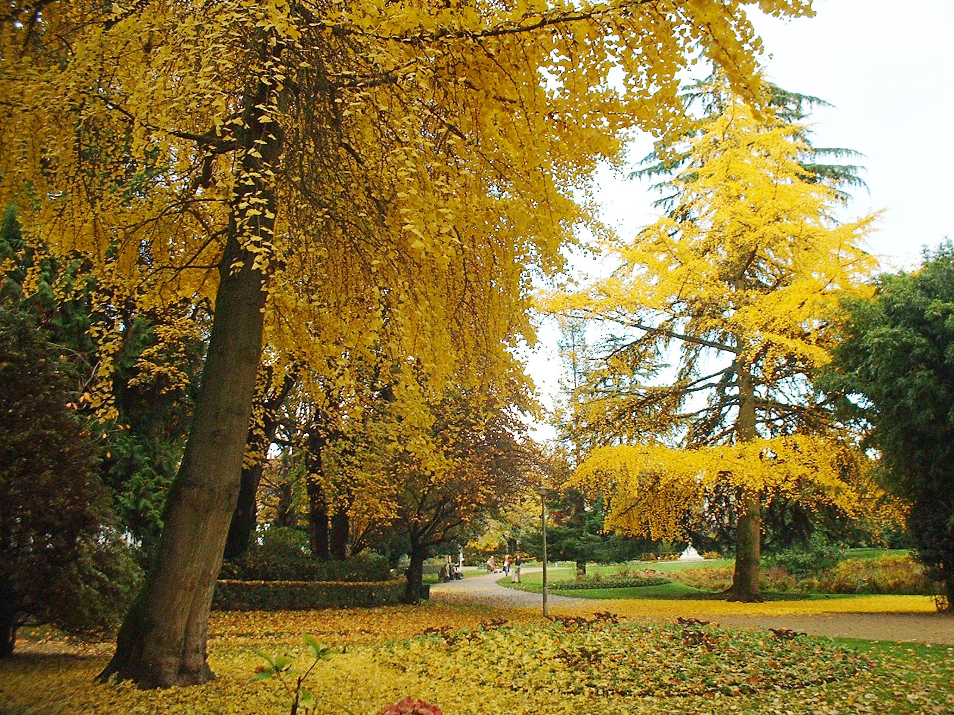
Ginkophyta

Slide 13
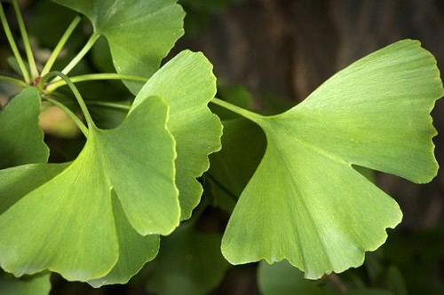
Les rameaux végétatifs portent de véritables feuilles ou mégaphylles
Feuille Ginkophyta

Slide 14
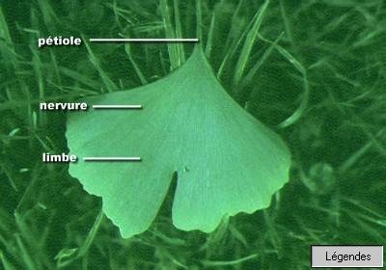
es feuilles cordiformes sont constituées d'un pétiole qui relie la feuille à la tige et d'un limbe avec des nervures.

Slide 15
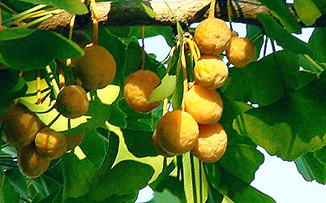
Ovule Ginkophyta

Slide 16
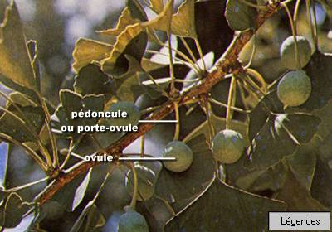

Slide 17
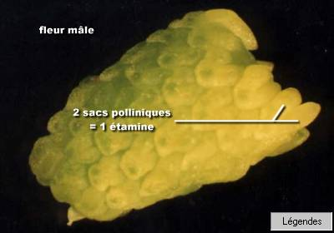
Mâle Ginkophyta

Slide 18
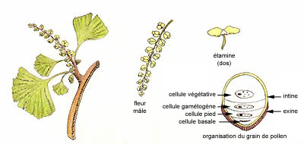

Slide 19
I-1- L'appareil reproducteur femelle : l'ovule
L'une des grandes caractéristiques des préspermaphytes par rapport aux ptéridophytes est de posséder un nouvel organe de dissémination, constituant l'appareil reproducteur femelle : l'ovule. On pense que la genèse de cet organe résulte d'une tendance évolutive amorcée par les ptéridophytes hétérosporées et hétéroprothallées. Par exemple, chez les ptéridophytes du type selaginelle, le gamétophyte femelle se développe dans la paroi de la macrospore, il est ainsi mieux protégé. Chez les selaginelles, les macrospores sont disséminées, mais se forment à l'interieur du macrosporange qui prend naissance à la base de l'épis sporangifère à l'aiselle d'une macrosporophylle.

Slide 20
Comme nous allons le voir, plusieurs espèces de plantes fossiles témoignent d'une intégration de ces structures en un tout indissociable appelé ovule.
chez Lepidocarpopsis lanceolatus (Lycopodinées) le macrosporange se différencie toujours à l'aisselle d'une macrosporophylle, mais à l'issue de la méïose, trois macrospores dégénèrent, le sporange ne contient plus qu'une mégaspore qui sera ensuite disséminée et au sein de laquelle se développera le gamétophyte femelle ou macroprothalle.
chez Lepidocarpopsis semialata, le système est le même, mais en plus on assiste à un début d'enveloppement du macrosporange par la macrosporophylle.

Slide 21
L'ovule tel qu'on le connaît actuellement chez le Ginkgo biloba résulte de la fusion de ces différents éléments : la macrosporophylle donne le tégument , le macrosporange un tissu nouricier : le nucelle, le gamétophyte femelle s'appelle alors l'endosperme. Cette protection accrue du gamétophyte femelle est certainement l'un des facteurs clés qui a assuré le succès évolutif des préspermaphytes et de leurs descendants. L'ovule innove aussi avec l'accumulation de réserves nutritives avant la fécondation dans l'endosperme, ce qui permettra d'alimenter le développement du futur embryon résultant de la fécondation de l'un des gamètes femelles ou oosphères.

Slide 22
La tendance à la protection accrue du gamétophyte femelle dans des structures spécialisées est à l'origine d'une tendance évolutive qui conduira aux spermaphytes. Les ovules chez le Ginkgo se développent par paires, dont l'un des deux avorte, à l'extémité d'un pédoncule pour constituer ce que l'on peut déjà appeler une fleur femelle.

Slide 23
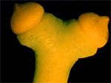
Organe reproducteur femelle
Ginko biloba

Slide 24
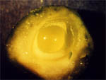
Organe reproducteur femelle
Ginko biloba

Slide 25
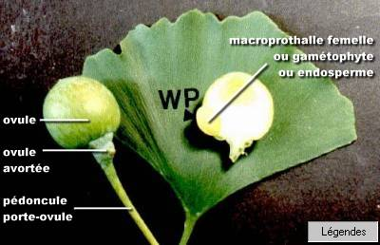

Slide 26
I-2-Appareil reproducteur mâle : étamines et grains de pollen Comme dans le cas de l'appareil reproducteur femelle, l'appareil reproducteur mâle a subi des transformations conduisant à la formation de fleurs mâles uniquement composées d'étamines.
Les étamines sont constituées d'un fin pédicelle ou filet à l'extrémité duquel on trouve deux sacs polliniques. L'origine phylogénétique du filet est la microsporophylle des ptéridophytes hétérosporés alors que chaque sac pollinique dérive du microsporange.

Slide 27
A l'intérieur des sacs polliniques se forment par méiose des microspores. Celles-ci ne sont pas disséminées, mais à l'intérieur de l'épaisse paroi des microspores se développent par mitoses successives le microprothalle ou gamétophyte mâle, réduit à quatre cellules, appelé grain de pollen.
Ce sont ces grains de pollen, ou anthérozoïdes ciliés, qui seront disséminés et qui, au contact de l'ovule, libéreront les deux gamètes mâles dans la chambre pollinique de l'ovule.

Slide 28
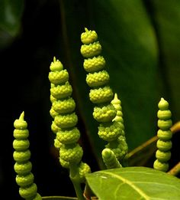
Fleur mâle de Ginkophyta

Slide 29
comme chez les ptéridophytes, le cycle de reproduction des préspermaphytes est typiquement diplo-haplophasique avec une génération gamétophytique très réduite qui se développe sur le sporophyte alors qu'elle était toujours indépendante chez les ptéridophytes. Seul le gamétophyte mâle (grain de pollen) est libéré alors que le gamétophyte femelle (endosperme) reste inclus à l'intérieur de l'ovule.

Slide 30
Le nucelle des ovules est creusé d'une chambre pollinique remplie d'un liquide mucilagineux (liquide de fécondation). Lorsqu'un grain de pollen disséminé par le vent (pollen anémophile) atterrit sur le gros ovule (pollinisation des ovules), il pénètre à l'intérieur par le micropyle et libère deux gros anthérozoïdes ciliés dans la chambre pollinique où ils nagent activement. Un seul anthérozoïde féconde l'un des deux oosphères formant ainsi un zygote diploïde. Généralement, l'ovule tombe alors de l'arbre (la fécondation peut également avoir lieu après la chute de l'ovule) et le développement du zygote, aux dépens de réserves de l'ovule, commence immédiatement (dans les conditions climatiques d'origine) et donne naissance à un nouveau sporophyte.

Slide 31
Ces espèces ont encore un mode de reproduction archaïque puisque la fécondation est réalisée par des gamètes mâles mobiles qui atteignent les gamètes femelles en se déplaçant activement dans l'eau. C'est encore une zoïdogamie. Cependant, la fécondation se fait désormais à l'intérieur d'un organe protecteur : l'ovule, bourré de substances de réserves qui permettra à l'embryon d'être à la fois protégé et nourri.

Slide 32
Spérmaphyte

Slide 33
Les spermaphytes, ou plantes à graine sont les dernières à être apparues sur terre. Ce groupe est divisé en trois sous embranchements :
Les gymnospermes qui sont actuellement représentés par environ 600 espèces vivantes.
Les chlamydospermes - constituant un groupe certainement artificiel - sont considérés comme intermédiaires entre les gymnospermes et les angiospermes. Leur ovule est entouré par une enveloppe qui évoque l'ovaire des angiospermes. Ils sont aujourd'hui représentés par 75 espèces reparties en trois genres : Ephedra, Gnetum et Welwitschia. Nous ne détaillerons pas les caractéristiques de ce sous embranchement.

